Slide 1
Bazele Inteligenței Artificiale
Lab 5. Reducerea dimensionalității
Efrem Dragoș-Sebastian-Mihaly

Slide 2
Să zicem că vrem să prezicem riscul de moarte al unei persoane pe baza unor features
[1] Înălțime | [2] Greutate | [3] Tensiunea arterială medie | [4] Pulsul mediu | [5] IMC (Indicele de masă corporală) | [6] Nivelul colesterolului | [7] Media țigărilor consumate / zi | … | [200] Nivelul zahărului | Risc
150 | 80 | 140/90 | 63 | 36 | 5 | 0 |  | 99 | Slab
174 | 90 | 90/60 | 100 | 32 | 4.0 | 0 |  | 95 | Moderat
180 | 82 | 92/60 | 78 | 25 | 3.7 | 10 |  | 112 | Ridicat
… | … | … | … |  |  |  |  |  | …
Supervizate
Nesupervizate
Caracteristici / Atribute / Features
Etichetă / Clasă

Slide 3

Să zicem că vrem să prezicem riscul de moarte al unei persoane pe baza unor features
[1] Înălțime | [2] Greutate | [3] Tensiunea arterială medie | [4] Pulsul mediu | [5] IMC (Indicele de masă corporală) | [6] Nivelul colesterolului | [7] Media țigărilor consumate / zi | … | [200] Nivelul zahărului | Risc
150 | 80 | 140/90 | 63 | 36 | 5 | 0 |  | 99 | 0
174 | 90 | 90/60 | 100 | 32 | 4.0 | 0 |  | 95 | 1
180 | 82 | 92/60 | 78 | 25 | 3.7 | 10 |  | 112 | 2
… | … | … | … |  |  |  |  |  | …
Supervizate
Nesupervizate
Caracteristici / Atribute / Features
Etichetă / Clasă
0 - Risc slab
1 - Risc moderat
2 - Risc ridicat

Slide 4
Ca să întelegem datele ar trebui să le vizualizăm, dar setul de date precedent conține 200 de features
Asta ar însemna să vizualizăm lucrurile din 200D, dar deja din 4D ne cam doare capul
Blestemul dimensionalității
Mai mult, prea multe features duce la „ ”
Supervizate
Nesupervizate
Acesta spune că cu cât crește numărul de features (dimensiuni), numărul de date pe care trebuie să le adunăm pentru antrenare pentru o generalizare optimă crește exponențial

Slide 5
Blestemul dimensionalității
Imaginează-ți că ai un punct în spațiu:
în 1D, e doar un punct pe o linie
în 2D, punctul e într-un plan (ca pe o foaie de hârtie)
în 3D, punctul e într-un cub
Dacă mergem mai departe în 4D și peste, spațiul disponibil pentru date crește atât de mult încât punctele din setul de date devin din ce în ce mai departe unele de altele.
Nesupervizate
Astfel, algoritmii (cum sunt cei de clasificare sau de regresie) au dificultăți în a găsi structuri sau corelații între aceste puncte.

Slide 6
Blestemul dimensionalității
„Frica punctelor de a fi izolate în spațiu”
- Cassie Kozyrkhov, Google
Nesupervizate

Slide 7
Blestemul dimensionalității
În dimensiuni mari, majoritatea caracteristicilor sunt irelevante sau zgomot.
Asta face ca algoritmii să „învețe” modele care nu generalizează bine pe date noi, ci doar se potrivesc pe datele de antrenament, adică care fac overfitting.
Mai mult, e dificil să avem un număr suficient de date pentru a acoperi un spațiu cu multe dimensiuni.
Nesupervizate
Așa că algoritmii ajung să învețe pe fragmente mici, nefiind capabili să construiască o înțelegere completă a datelor.
Pe măsură ce cresc dimensiunile, crește și complexitatea de calcul. Algoritmii care ar funcționa rapid în 2D sau 3D devin foarte lenți în 10D sau 100D, uneori imposibil de utilizat la scara asta.

Slide 8
Blestemul dimensionalității
Un fact interesant al geometriei multidimensionale:
În spații N-dimensionale, cu N destul de mare, distanțele dintre oricare două puncte tind să devină mai uniforme
Deci, cu cât creștem numărul de dimensiuni, cu atât distanțele dintre oricare două puncte tind să se apropie de o valoare unică
Consecință:
Nesupervizate
Această concentrare a distanțelor pune dificultăți la modelele bazate pe distanțe, cum ar fi SVM sau K-Nearest Neighbours

Slide 9
[1] Înălțime | [2] Greutate | [3] Tensiunea arterială medie | [4] Pulsul mediu | [5] IMC (Indicele de masă corporală) | [6] Nivelul colesterolului | [7] Media țigărilor consumate / zi | … | [200] Nivelul zahărului | Risc
150 | 80 | 140/90 | 63 | 36 | 5 | 0 |  | 99 | 0
174 | 90 | 90/60 | 100 | 32 | 4.0 | 0 |  | 95 | 1
180 | 82 | 92/60 | 78 | 25 | 3.7 | 10 |  | 112 | 2
… | … | … | … |  |  |  |  |  | …
Supervizate
Caracteristici / Atribute / Features
Etichetă / Clasă
Nesupervizate
Care e soluția?
Reducerea numărului de features
Să păstrăm cât mai multă informație utilă posibilă

Slide 10
Principal Component Analysis (PCA)
Supervizate
Nesupervizate

Slide 11
Principal Component Analysis
Scopul este de a reduce numărul de features, dar să păstram cât mai multă informație.
Algoritmul:
Primește ca intrare N features
Creează tot N features, numite componente principale
Nesupervizate
Componentele principale sunt create astfel încât dacă iei doar primele 1,2,3 (puține) componente, acestea să conțină cât mai multă informație

Slide 12
[1] Înălțime | [2] Greutate | [3] Tensiunea arterială medie | [4] Pulsul mediu | [5] IMC (Indicele de masă corporală) | [6] Nivelul colesterolului | [7] Media țigărilor consumate / zi | … | [200] Nivelul zahărului | Risc
150 | 80 | 140/90 | 63 | 36 | 5 | 0 |  | 99 | 0
174 | 90 | 90/60 | 100 | 32 | 4.0 | 0 |  | 95 | 1
180 | 82 | 92/60 | 78 | 25 | 3.7 | 10 |  | 112 | 2
… | … | … | … |  |  |  |  |  | …
$${\overset{⃗}{x}}_{1}=\left[\begin{aligned}150 \\ 80 \\ 140/90 \\ 63 \\ 36 \\ 5.0 \\ 0 \\ ... \\ 99\end{aligned}\right],{\overset{⃗}{x}}_{2}=\left[\begin{aligned}174 \\ 90 \\ 90/60 \\ 100 \\ 32 \\ 4.0 \\ 0 \\ ... \\ 95\end{aligned}\right],{\overset{⃗}{x}}_{3}=\left[\begin{aligned}180 \\ 82 \\ 92/60 \\ 78 \\ 25 \\ 3.7 \\ 10 \\ ... \\ 112\end{aligned}\right]$$
Prima componentă principală:
Nesupervizate
$$\overset{⃗}{u}=\left[\begin{aligned}u_{1} \\ u_{2} \\ u_{3} \\ ⋮ \\ u_{200}\end{aligned}\right]$$
…

Slide 13
$${\overset{⃗}{x}}_{1}=\left[\begin{aligned}150 \\ 80 \\ 140/90 \\ 63 \\ 36 \\ 5.0 \\ 0 \\ ... \\ 99\end{aligned}\right],{\overset{⃗}{x}}_{2}=\left[\begin{aligned}174 \\ 90 \\ 90/60 \\ 100 \\ 32 \\ 4.0 \\ 0 \\ ... \\ 95\end{aligned}\right],{\overset{⃗}{x}}_{3}=\left[\begin{aligned}180 \\ 82 \\ 92/60 \\ 78 \\ 25 \\ 3.7 \\ 10 \\ ... \\ 112\end{aligned}\right]$$
Prima componentă principală:
$$\overset{⃗}{u}=\left[\begin{aligned}u_{1} \\ u_{2} \\ u_{3} \\ ⋮ \\ u_{200}\end{aligned}\right]$$
…
Putem considera fiecare exemplar din setul nostru de date N-dimensional ca un vector într-un spațiu N-dimensional
Nesupervizate
Prima componentă principală este tot un vector în acel spațiu
Acest vector nou are proprietatea că, dacă proiectăm fiecare vector din setul nostru de date pe el, magnitudinea vectorilor proiectați este maximizată pentru toți vectorii

Slide 14
$${\overset{⃗}{x}}_{1}=\left[\begin{aligned}150 \\ 80 \\ 140/90 \\ 63 \\ 36 \\ 5.0 \\ 0 \\ ... \\ 99\end{aligned}\right],{\overset{⃗}{x}}_{2}=\left[\begin{aligned}174 \\ 90 \\ 90/60 \\ 100 \\ 32 \\ 4.0 \\ 0 \\ ... \\ 95\end{aligned}\right],{\overset{⃗}{x}}_{3}=\left[\begin{aligned}180 \\ 82 \\ 92/60 \\ 78 \\ 25 \\ 3.7 \\ 10 \\ ... \\ 112\end{aligned}\right]$$
Prima componentă principală:
$$\overset{⃗}{u}=\left[\begin{aligned}u_{1} \\ u_{2} \\ u_{3} \\ ⋮ \\ u_{200}\end{aligned}\right]$$
…
Prin magnitudinea vectorilor proiectați măsurăm informația rămasă din acei vectori după proiecție
Nesupervizate
Ne interesează ca atunci când avem toți vectorii proiectați pe prima componentă, magnitudinile proiecțiilor să fie cât mai împrăștiate
Împrăștierea aceasta mai poartă numele și de variație. Ne dorim o variație cât mai mare deoarece astfel păstrăm cât mai multă informație din toate punctele

Slide 16
$${\overset{⃗}{x}}_{1}=\left[\begin{aligned}150 \\ 80 \\ 140/90 \\ 63 \\ 36 \\ 5.0 \\ 0 \\ ... \\ 99\end{aligned}\right],{\overset{⃗}{x}}_{2}=\left[\begin{aligned}174 \\ 90 \\ 90/60 \\ 100 \\ 32 \\ 4.0 \\ 0 \\ ... \\ 95\end{aligned}\right],{\overset{⃗}{x}}_{3}=\left[\begin{aligned}180 \\ 82 \\ 92/60 \\ 78 \\ 25 \\ 3.7 \\ 10 \\ ... \\ 112\end{aligned}\right]$$
Prima componentă principală:
$$\overset{⃗}{u}=\left[\begin{aligned}u_{1} \\ u_{2} \\ u_{3} \\ ⋮ \\ u_{200}\end{aligned}\right]$$
…
După ce obținem prima componentă principală, a doua componentă principală are proprietatea că este ortogonală pe prima. A treia componentă principală va fi ortogonală pe primele două și așa mai departe
Nesupervizate
Dacă nu ar fi ortogonale, atunci două componente s-ar putea să prezinte informații comune, lucru care este evitat
Se repetă același proces discutat, dar pentru noile componente principale

Slide 17
[1] Înălțime | [2] Greutate | [3] Tensiunea arterială medie | [4] Pulsul mediu | [5] IMC (Indicele de masă corporală) | [6] Nivelul colesterolului | [7] Media țigărilor consumate / zi | … | [200] Nivelul zahărului | Risc
150 | 80 | 140/90 | 63 | 36 | 5 | 0 |  | 99 | 0
174 | 90 | 90/60 | 100 | 32 | 4.0 | 0 |  | 95 | 1
180 | 82 | 92/60 | 78 | 25 | 3.7 | 10 |  | 112 | 2
… | … | … | … |  |  |  |  |  | …
Ca să ajungem de la 200D la 2D de exemplu, vom păstra doar primele două componente principale
Așa va arăta setul de date acum:
Nesupervizate
[1] PC1 | [2] PC2 | Risc
-1 | 3 | 0
2 | 4 | 1
3 | 2 | 2
… | … | …

Slide 18
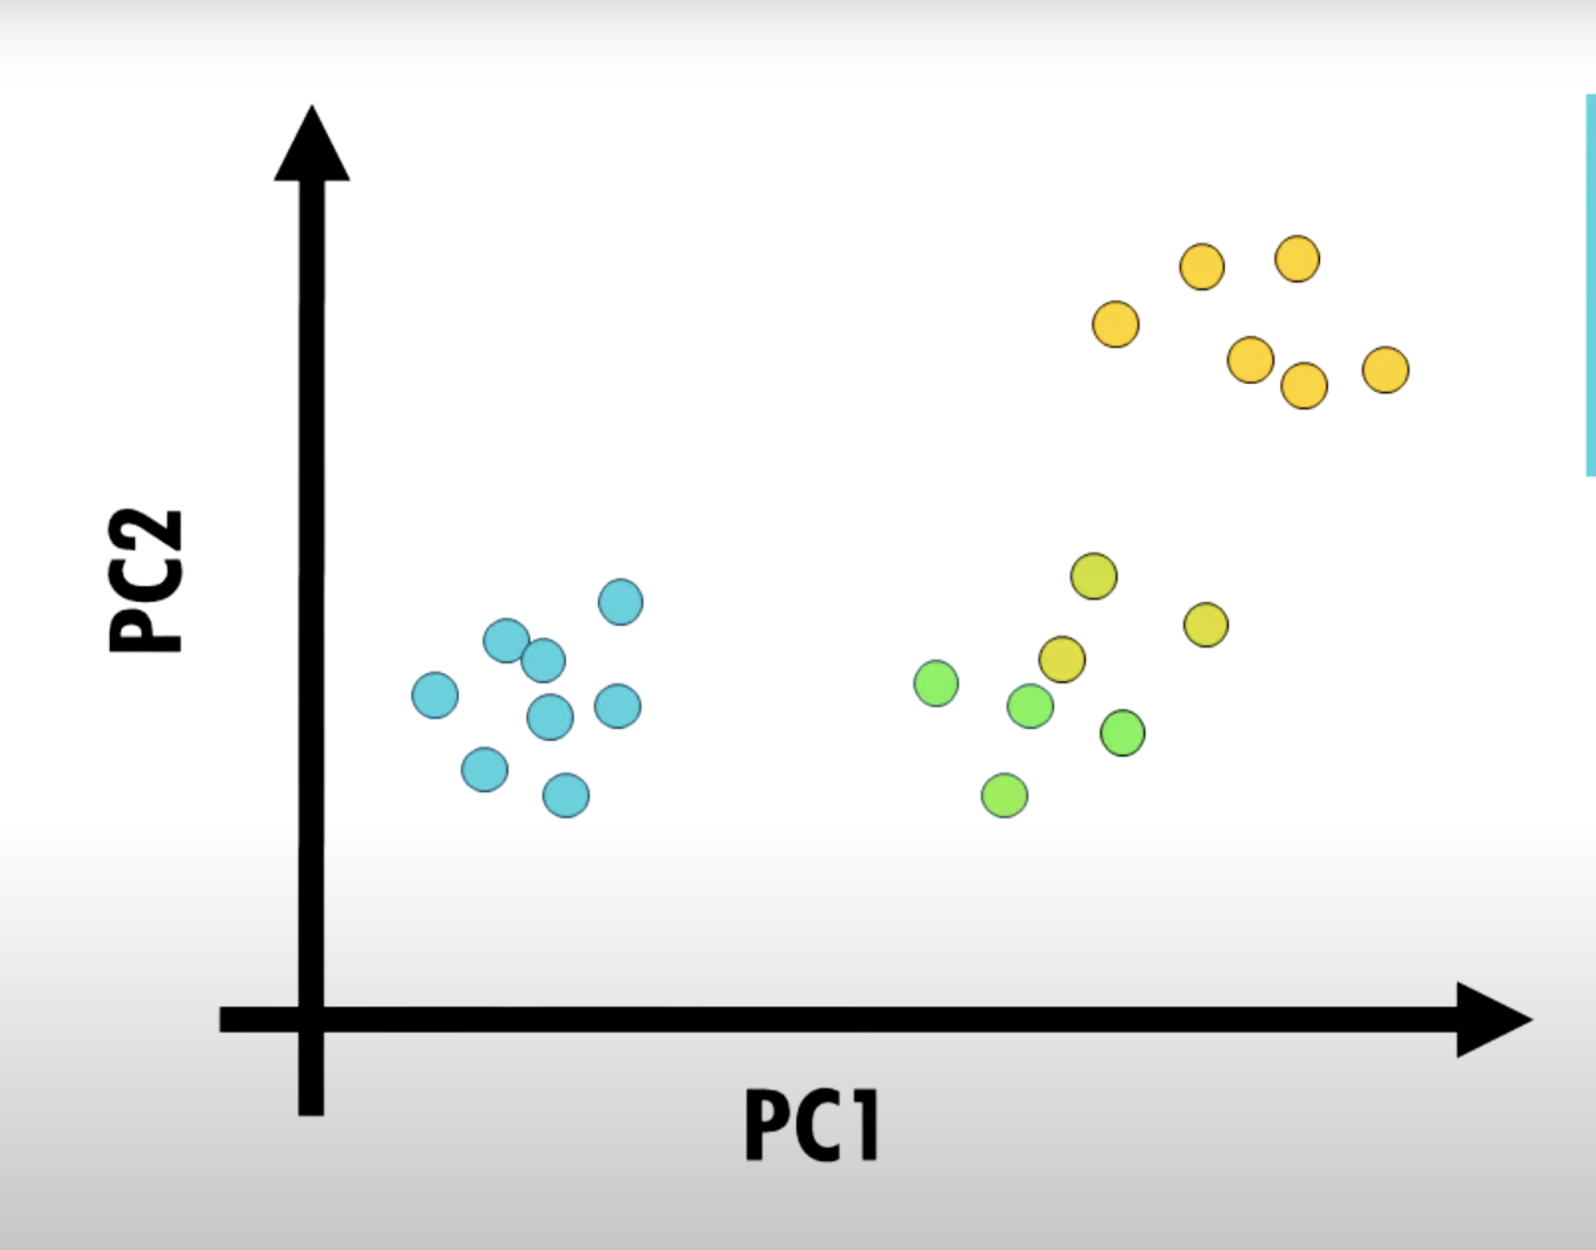


Așa va arăta setul de date acum:
[1] PC1 | [2] PC2 | Risc
-1 | 3 | 0
2 | 4 | 1
3 | 2 | 2
… | … | …
- Acum putem observa ușor cum arată datele
- Ne putem da seama că pentru clasificare putem aplica un algoritm gen K-Nearest Neighbours sau SVM
Nesupervizate
- Grupurile observate nu erau vizibile în spații mai mari

Slide 19
- Grupurile observate nu erau vizibile în spații mai mari
Țineți minte că cu cât creștem numărul de features, cu atât riscăm să izolăm puncte în noul spațiu
Astfel că atunci când scădem numărul de features, ajungem într-un spațiu mai mic unde punctele sunt mai împreunate
Nesupervizate
Astfel ne poate fi mai ușor să găsim tipare sau reguli în date

Slide 20
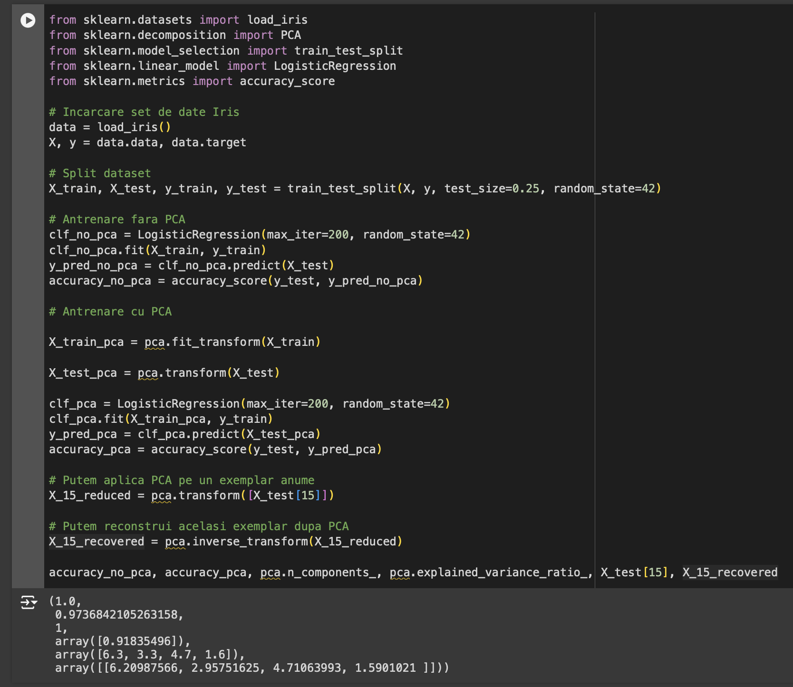



Principal Component Analysis
Încărcare set Iris
Split 75% train, 25% test
Antrenare și testare fără PCA
pca = PCA(n_components=1)
Antrenare și testare cu PCA
Nesupervizate

Slide 21

Principal Component Analysis
pca = PCA(n_components=1)
PCA îmi va da doar prima componentă
Astfel reducem dimensionalitatea la 1D
Dacă foloseam n_components=2 mi-ar fi dat primele două și tot așa
Nesupervizate
Putem da și valori < 1 ca parametru, de exemplu n_components=0.95
În acest caz, PCA îmi va da atâtea componente necesare astfel încât să se păstreze 95% informație din setul original, dacă se poate

Slide 22
Principal Component Analysis
pca = PCA(n_components=1)
Pe acest obiect, având un set de date X, putem aplica diverse metode:
pca.fit(X) îmi calculeaza componentele principale pe baza lui X
X_new = pca.transform(X) folosește componentele principale calculate anterior ca să transforme setul de date X astfel încât să conțină dimensionalitatea cerută
Nesupervizate
Cele două pot fi combinate într-o singură linie: X_new = pca.fit_transform(X)

Slide 23
Principal Component Analysis
pca = PCA(n_components=1)
Aplicăm fit_transform pe train
Trebuie transformat și setul de test
Nesupervizate

Slide 24
Principal Component Analysis
Prima dată facem fit_transform pe setul de train
Asta face ca PCA să obțină componentele principale doar pe baza datelor din train, și după convertește setul de train astfel încât să aibă n_components features
pca = PCA(n_components=1)
Nesupervizate
Dar setul de test rămâne cel vechi, așa că trebuie să îl transformăm și pe el astfel încât să conțină n_components features

Slide 25

Principal Component Analysis
Putem apela inverse_transform pe ceva redus ca să îl recuperăm
Adică să trecem de la dimensionalitatea mică dată de PCA la cea originală
Trecerea de la dimensiunea mare la dimensiunea mică duce deja la pierdere de informație, așa că atunci când recuperăm vectorul s-ar putea să nu fie același cu cel așteptat
pca = PCA(n_components=1)
Nesupervizate
Transformăm doar al 16-lea exemplar din setul de test

Slide 26
Principal Component Analysis
Am afișat:
Acuratețea pe test fără PCA
Acuratețea pe test cu PCA
Numărul de componente
Câtă informație păstrează fiecare componentă
pca = PCA(n_components=1)
Al șaisprezecelea exemplar din setul de test (înainte de PCA)
Nesupervizate
Al șaisprezecelea exemplar din setul de test (trecut prin PCA, si după transpus iară în dimensionalitatea mare)

Slide 27
PCA se uită mereu la ansamblul datelor atunci când obține o componentă principală
Altă metodă, numită LLE (Locally Linear Embedding), se uită la relațiile locale dintre puncte
LLE, la fel ca PCA, contribuie la reducerea dimensionalității, dar pe alt principiu
Supervizate
Nesupervizate
LLE identifică vecinii fiecărui punct și încearcă să păstreze această structură locală în noua dimensiune mai mică.

Slide 28
Pentru fiecare punct $x_{i}$ din date, LLE determină K vecini apropiați (unde K e un număr prestabilit). Vecinii sunt identificați de obicei pe baza distanței euclidiene.
Apoi, LLE încearcă să reconstruiască fiecare punct $x_{i}$ ca o combinație liniară a vecinilor săi. Practic, găsește coeficienți de ponderare $w_{ij}$ astfel încât:
$$x_{i}≈\underset{j∈\text{Vecinii}(i)}{∑}w_{ij}x_{j}$$
Supervizate
După ce sunt obținute ponderile $w_{ij}$ în spațiul original, se caută un set de puncte în noul spațiu (cu dimensiune redusă) care păstrează aceste relații de reconstrucție. Scopul este să obținem punctele $y_{i}$ într-un spațiu de dimensiune redusă astfel încât:
Nesupervizate
$$y_{i}≈\underset{j∈\text{Vecinii}(i)}{∑}w_{ij}y_{j}$$

Slide 29
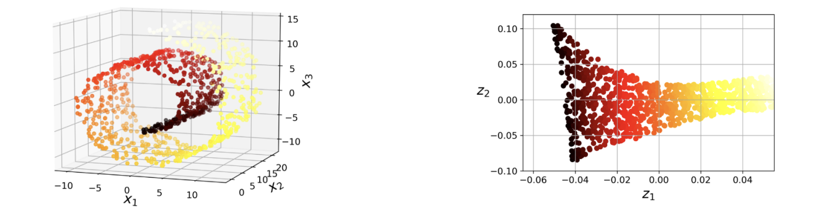
Util când apare efectul de manifold
Nesupervizate
Un manifold este ca o suprafață de dimensiune mai mică care se întinde într-un spațiu de dimensiuni mai mari
De exemplu, poza din stânga poate fi văzută ca o foaie de hârtie (un plan în 2D) dar curbată astfel încât să arate în 3D

Slide 30
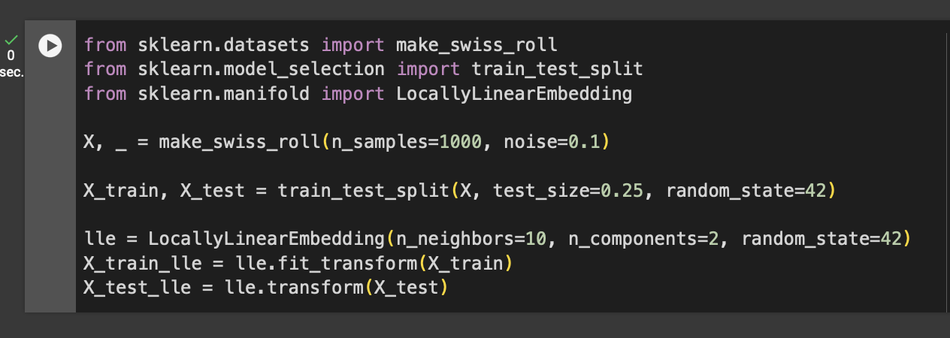
Locally Linear Embedding
Nesupervizate
Parametri utili la LocallyLinearEmbedding:
n_neighbors: câți vecini să ia în calcul
n_components: dimensionalitatea finală

Slide 31
Pe lângă PCA și LLE, mai există și t-Distributed stochastic neighbour embedding (t-SNE)
Acesta este folosit cel mai mult la vizualizarea datelor
t-SNE reduce dimensionalitatea încercând să mențină exemplarele similare apropiate în noul spațiu și cele disimilare să fie depărtate
Nesupervizate

Slide 32
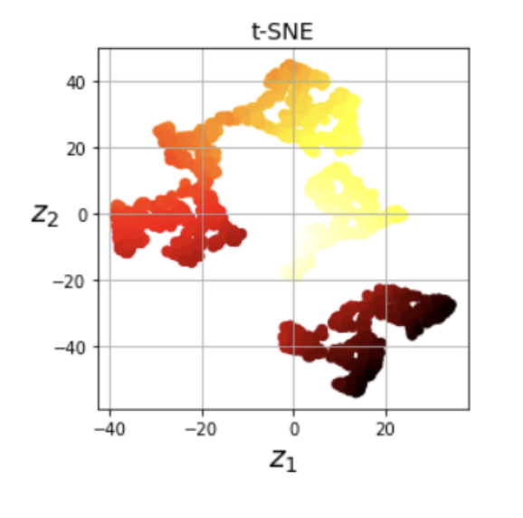
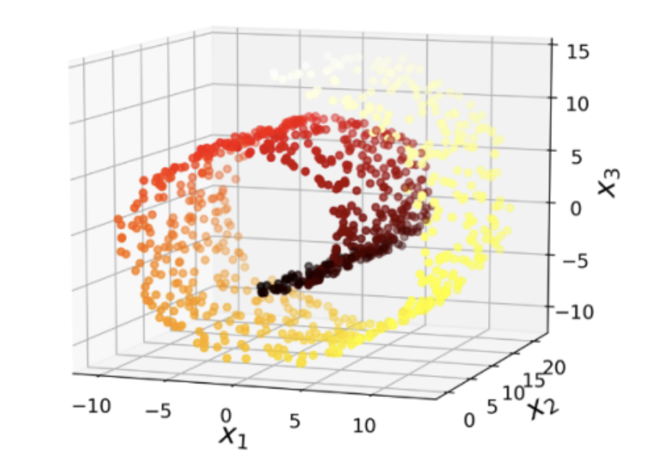
t-SNE
Nesupervizate

Slide 33
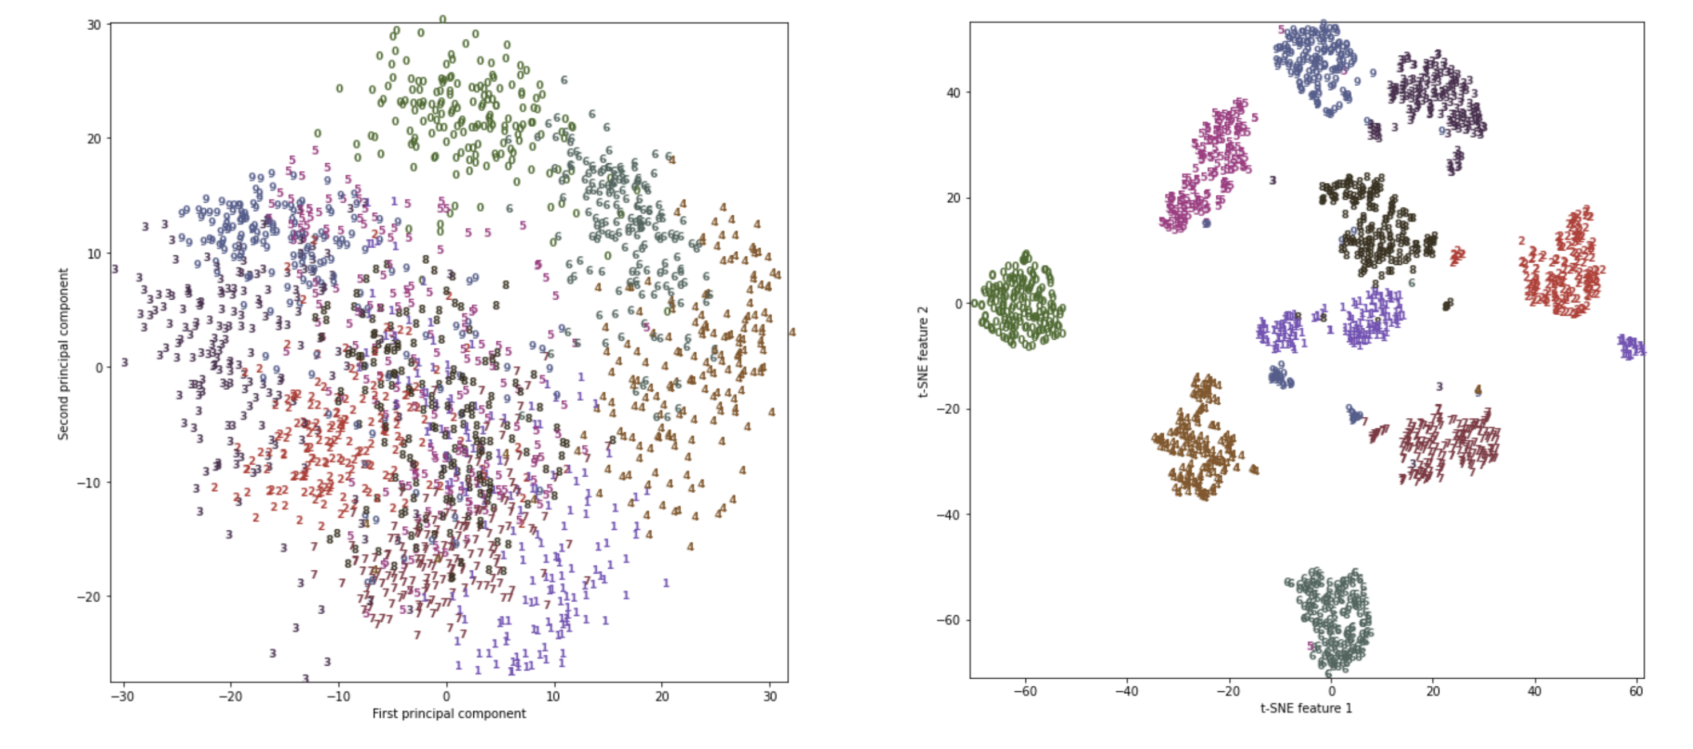
t-SNE
Aplicare pe setul de date MNIST:
- conține poze cu cifre și este folosit pentru a antrena modele simple să detecteze cifre
Nesupervizate
cu PCA
cu t-SNE

Slide 34
That’s it for today!
Now let’s do some exercises.

Slide 35
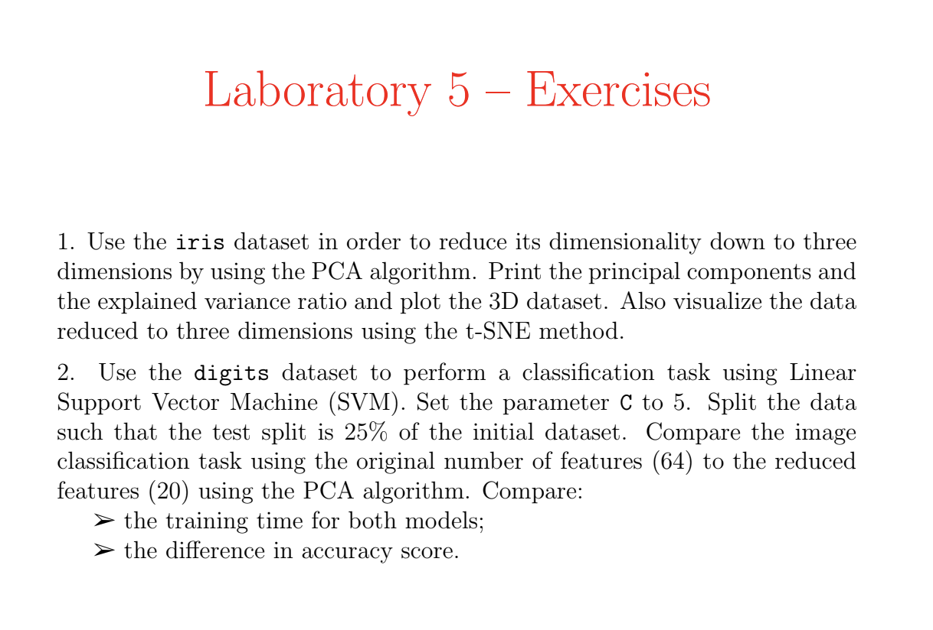
That’s it for today!
Now let’s do some exercises.

